Slide 1
고급 웹프로그래밍
숫자 야구 게임
컴퓨터 공학과 11109810 우성원
제출일 : 2018-11-01(목)
서울과학기술대학교

Slide 2
목차
1.로그인
2.회원가입
3.게임 홈 페이지
4.프로젝트 진행 현황
5.Q&A
서울과학기술대학교

Slide 3
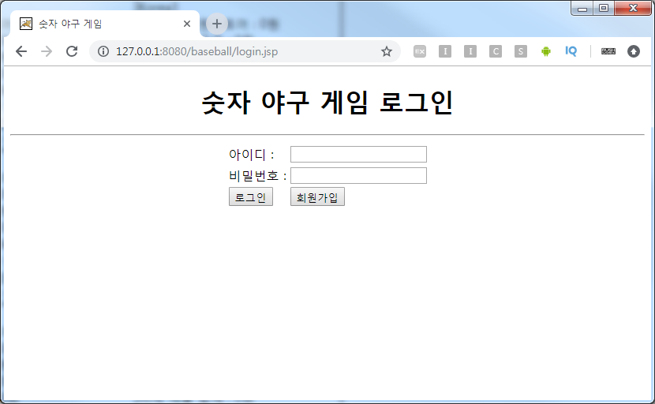
1. 로그인
서울과학기술대학교

Slide 4
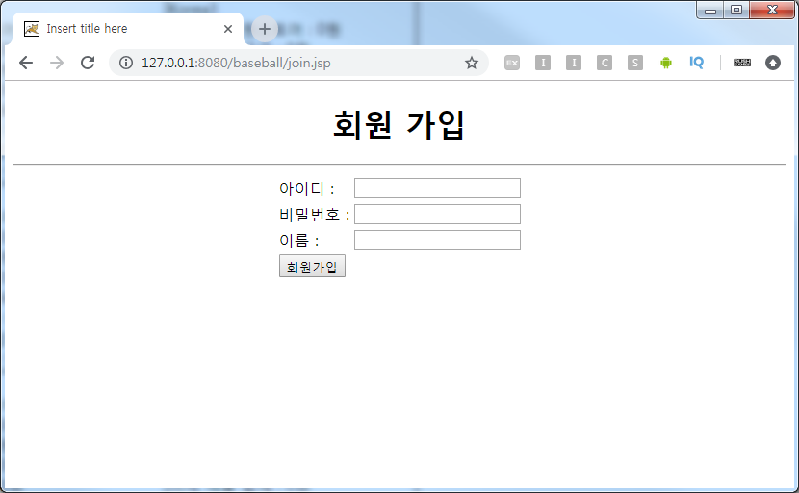
2. 로그인
서울과학기술대학교

Slide 5
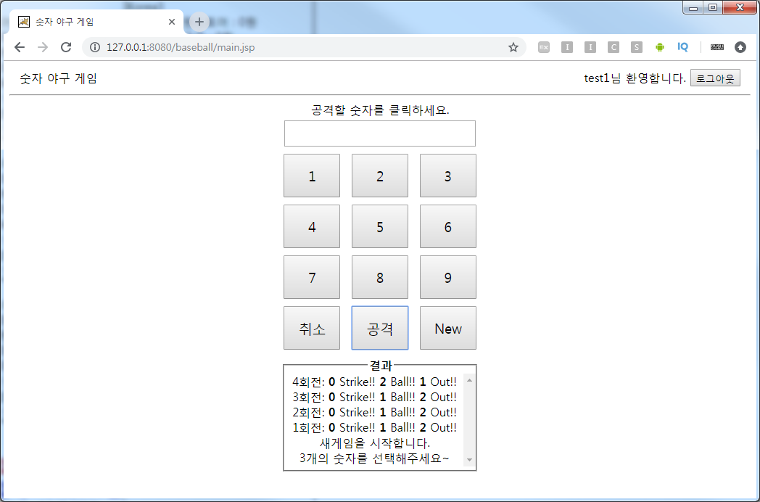
3. 게임 홈 페이지
서울과학기술대학교

Slide 6
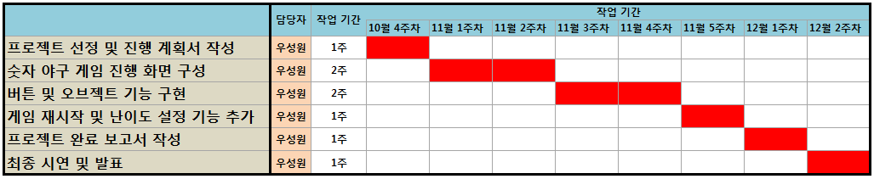
4. 프로젝트 진행 현황
서울과학기술대학교

Slide 7
Q&A
감사합니다!
서울과학기술대학교

